Slide 1
Ayrık İşlemsel Yapılar
Yrd.Doç.Dr.Nilüfer YURTAY
İletişim :
nyurtay@sakarya.edu.tr
(264) 295 58 98
BSM
Giriş

Slide 2
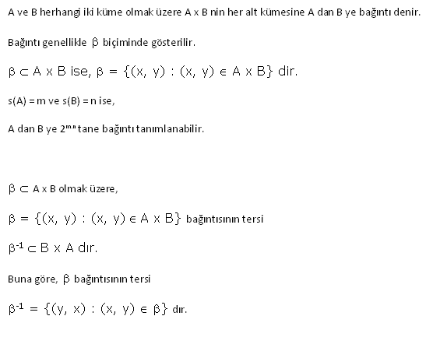
Bağıntı
BSM
8. Hafta
2.
Sayfa

Slide 3
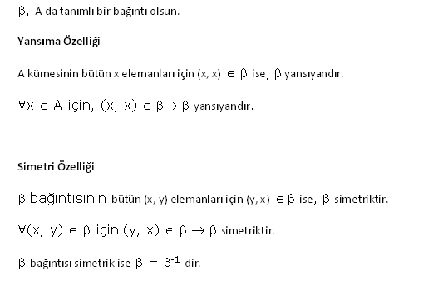
Bağıntı
BSM
8. Hafta
3.
Sayfa
Notes:
3

Slide 4
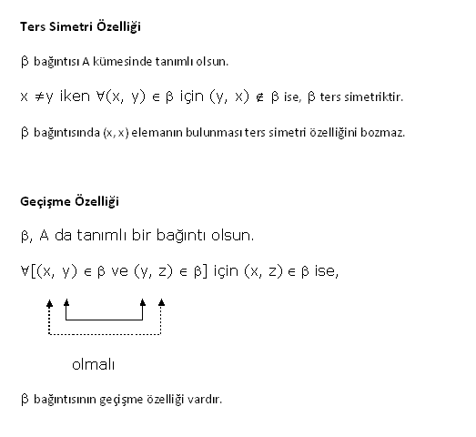
Bağıntı
BSM
8. Hafta
4.
Sayfa
Notes:
4

Slide 5
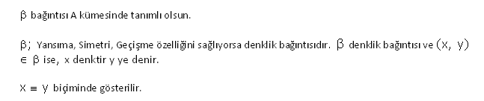
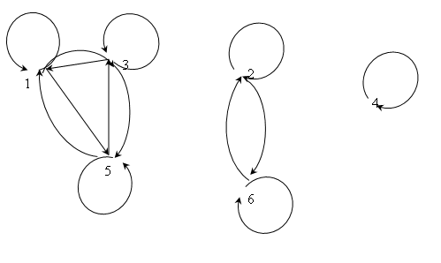
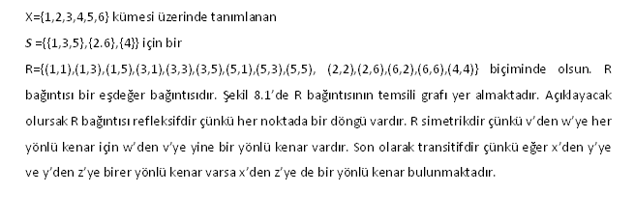
Bağıntı
BSM
8. Hafta
5.
Sayfa
Notes:
5

Slide 6
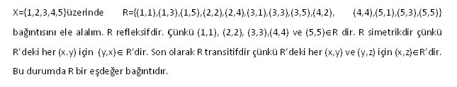
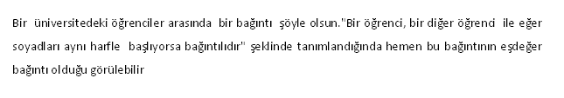
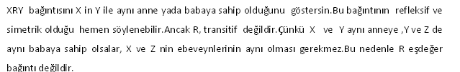
Bağıntı
BSM
8. Hafta
6.
Sayfa
Notes:
6

Slide 7

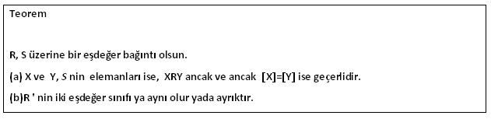
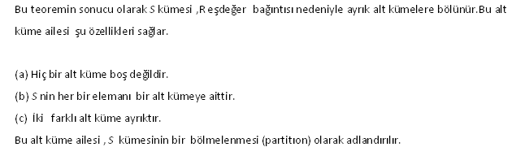
Bağıntı
BSM
8. Hafta
7.
Sayfa
Notes:
7

Slide 8
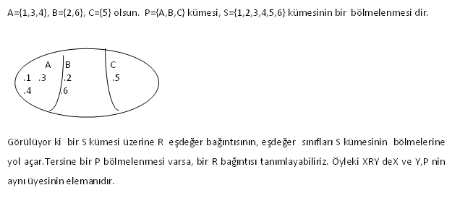
Bağıntı
BSM
8. Hafta
8.
Sayfa
Notes:
8

Slide 9
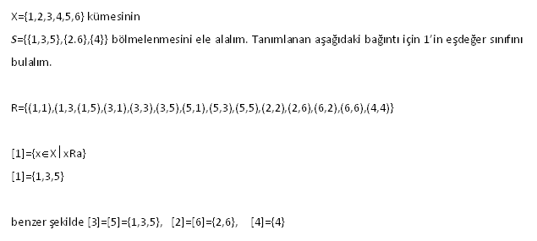
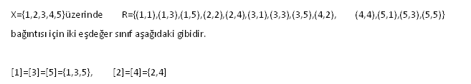
Bağıntı
BSM
8. Hafta
9.
Sayfa
Notes:
9

Slide 10
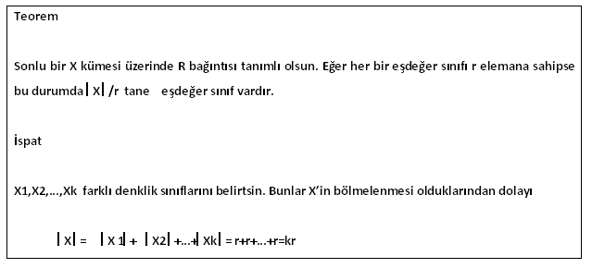
Bağıntı
BSM
8. Hafta
10.
Sayfa
Notes:
10

Slide 11

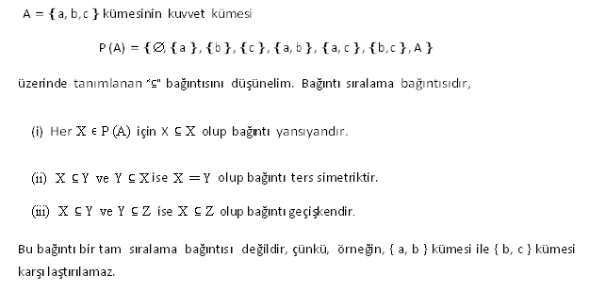
Bağıntı
BSM
8. Hafta
11.
Sayfa
Notes:
11

Slide 12

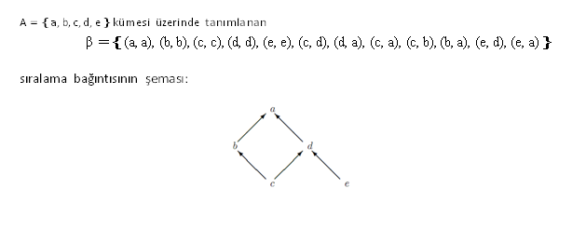
Bağıntı
BSM
8. Hafta
12.
Sayfa
Notes:
12

Slide 13
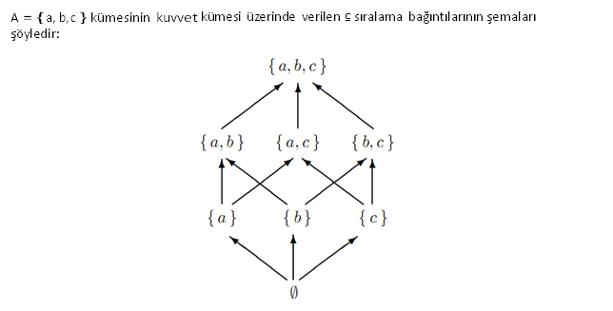
Bağıntı
BSM
8. Hafta
13.
Sayfa
Notes:
13

Slide 14
Diferansiyel Denklemler
Kaynaklar
F.Selçuk,N.Yurtay,N.Yumuşak,Ayrık İşlemsel Yapılar, Sakarya Kitabevi,2005.
İ.Kara, Olasılık, Bilim Teknik Yayınevi, Eskişehir, 2000.
“Soyut Matematik”, S.Aktaş,H.Hacısalihoğlu,Z.Özel,A.Sabuncuoğlu, Gazi Ünv.Yayınları,1984,Ankara.
“Applied Combinatorics”, Alan Tucker, John Wiley&Sons Inc, 1994.
“Applications of Discrete Mathematics”, John G. Michaels, Kenneth H. Rosen, McGraw-Hill International Edition, 1991.
“Discrete Mathematics”, Paul F. Dierker and William L.Voxman, Harcourt Brace Jovanovich International Edition, 1986.
“Discrete Mathematic and Its Applications”, Kenneth H. Rosen, McGraw-Hill International Editions, 5th Edition, 1999.
“Discrete Mathematics”, Richard Johnson Baugh, Prentice Hall, Fifth Edition, 2001.
“Discrete Mathematics with Graph Theory” , Edgar G. Goodaire, Michael M. Parmenter, Prentice Hall, 2nd Edition, 2001.
“Discrete Mathematics Using a Computer”, Cordelia Hall and John O’Donnell, Springer, 2000.
“Discrete Mathematics with Combinatorics”, James A. Anderson, Prentice Hall, 2000.
“Discrete and Combinatorial Mathematics”, Ralph P. Grimaldi, Addison-Wesley, 1998.
“Discrete Mathematics”, John A. Dossey, Albert D. Otto, Lawrence E. Spence, C. Vanden Eynden, Pearson Addison Wesley; 4th edition 2001.
“Essence of Discrete Mathematics”, Neville Dean, Prentice Hall PTR, 1st Edition, 1996.
“Mathematics:A Discrete Introduction”, Edvard R. Schneiderman, Brooks Cole; 1st edition, 2000.
“Mathematics for Computer Science”, A.Arnold and I.Guessarian, Prentice Hall, 1996.
“Theory and Problems of Discrete Mathematics”, Seymour Lipschuts, Marc. L. Lipson, Shaum’s Outline Series, McGraw-Hill Book Company, 1997.
“2000 Solved Problems in Discrete Mathematics”, Seymour Lipschuts, McGraw- Hill Trade, 1991.
BSM

